Slide 1
Розпад колоніальної системи
Чурілін Д. 11-Б

Slide 2
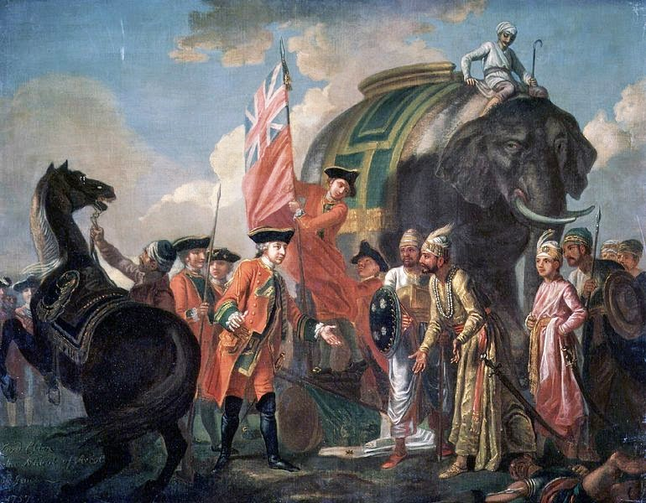
Розпад колоніальної системи. Етапи деколонізації
Закінчення Другої світової війни стало новим етапом у житті народів Азії та Африки. У XX ст. колоніалізм в основному вже вичерпав себе.

Slide 3
По-перше, економічно Європейським державам стало зрозуміло, що набагато вигідніше вивозити капітали до країн Азії та Африки для будівництва промислових і сільськогосподарських підприємств, оскільки тут велика кількість
дешевої робочої сили, джерел сировини та енергоносії, а також не існує необхідності витрачати великі кошти на охорону навколишнього середовища, як у країнах Європи.

Slide 4
Процес деколонізації, тобто ліквідації колоніального володарювання й надання політичної незалежності народам, розтягнувся на кілька десятиріч. Його
можна поділити на три етапи.

Slide 5
1-й етап (1945—1955 рр.) розпочався революціями
у В'єтнамі та Індонезії. Їхні колишні метрополії — Франція та Голландія, спробували повернути панування над цими країнами,
але в багатолітній кровопролитній війні зазнали поразки. Лаос, що в жовтні 1945 р. оголосив незалежність, був знов окупований Францією і виборов свободу лише в 1954 р. разом із Камбоджею.

Slide 6
Інакше повелися англійці зі своїми колоніями в Азії, що вимагали незалежності. Лейбористський уряд підтримав національні сили залежних країн, передавши в їхні руки всю повноту влади. У 1947 р. було створено незалежні уряди в Індії та Пакистані, 1946 р. — в Бірмі, Ізраїлі, Шрі-Ланці. Так протягом першого етапу деколонізації з'явилося 15 суверенних держав.

Slide 7
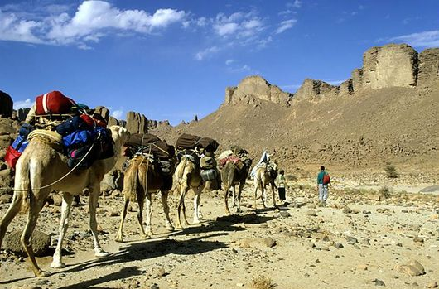
Особливе значення мав 1960 р., коли Генеральна Асамблея ООН з ініціативи СРСР прийняла Декларацію про надання незалежності
колишнім колоніальним країнам. Цей рік було визнано "роком Африки", позаяк одразу 17 країн стали незалежними. Тільки у випадку з Алжиром Франція використала всі сили й засоби, щоб перешкодити незалежності. Протягом 1954-1962 рр. вона вела колоніальну війну. Лише в 1962 р. завдяки підтримці світової громадськості та ООН Алжир став незалежним.

Slide 8
На 3-му етапі, що розпочався в першій половині 70-х рр., було ліквідовано залишки колись могутніх колоніальних імперій. У 1975 р. впала остання з них — португальська, надавши незалежність Анголі, Мозамбіку, Сан-Томе і Принсіпі.
До середини 90-х рр. 11 країн Південної Африки набули державного статусу. Прихід до влади у Південно-Африканській Республіці нового уряду, який узявся за ліквідацію расистської системи, зумовив надання в 1990 р. незалежності Намібії — останній колонії в
Африці.

Slide 9
Шляхи розвитку незалежних держав
Перед народами молодих країн, що звільнилися, постали завдання становлення і зміцнення їхньої політичної незалежності, завоювання економічної самостійності, проведення соціальних реформ, розвитку освіти і культури.

Slide 10
Вирішення цих завдань супроводжувалося гострим протиборством між різними політичними силами. Велика група країн (Індія, Пакистан, Філіппіни, Кенія, Марокко, Туніс та ін.) обрала цінності ринкового плюралізму, зміцнення зв'язків із західними країнами.

Slide 11
Низка країн Азії та Африки, зазнаючи настійного тиску з боку СРСР, обрали "соціалістичну орієнтацію". Серед них — Ангола, Алжир, Гвінея-Бісау, Ефіопія, Мозамбік, Народно-Демократична Республіка Ємен та ін.
Для цієї групи характерна наявність державного сектора, централізоване регулювання економіки, насильницьке кооперування, створення авторитарних політичних структур із суттєвим обмеженням громадянських свобод.

Slide 12
У 80-ті рр. майже всі країни, що обрали цей шлях розвитку, опинились у глибокій політичній кризі. На зламі 80— 90-х рр.
вони ступили на шлях економічної та політичної лібералізації, офіційно відмовилися від ідеології марксизму-ленінізму.

Slide 13
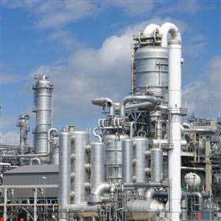
Попри всі проблеми, більшість країн Азії та деякі країни Африки у другій половині XX ст. перетворилися з переважно аграрні на аграрно-індустріальні, а деякі навіть стали передовими індустріальними державами.

Slide 14
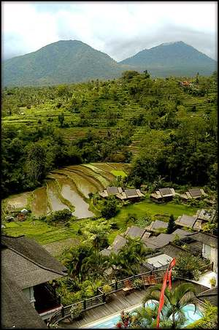
Нові індустріальні держави
У 70—90-ті рр. на повний голос заявили про себе на світовій арені країни Південно-Східної Азії — Південна Корея, Тайвань, Гонконг, Сінгапур, перегодом — Таїланд, Малайзія, Індонезія, Філіппіни.

Slide 15
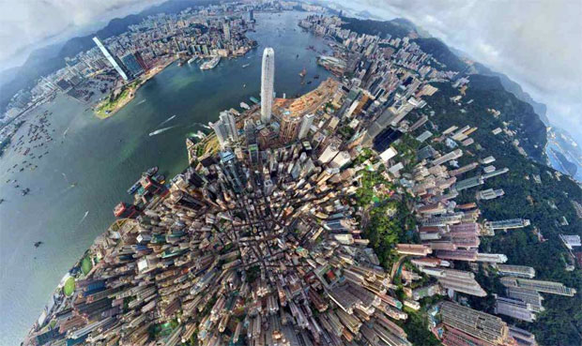
Темпи економічного зростання Південної Кореї, Тайваню, Гонконгу і Сінгапуру, яких іще називають "азійськими драконами", у 70—80-ті були чи не найвищими у світі й становили в середньому близько 8—10% на рік. Це дозволило їм стати передовими державами.

Slide 16
Сучасна Південна Корея може слугувати моделлю для багатьох країн, що розвиваються. Кілька десятиріч тому вона пасла задніх. Тепер її економіка вийшла на одинадцяте місце у світі. Конкурентоспроможність південнокорейських товарів пояснюється не тільки їхньою якістю, а й нижчою вартістю та високою продуктивністю праці.

Slide 17
За останні десятиріччя Сінгапур досяг вражаючих успіхів в економіці. Він перетворився на виробника високотехнологічних товарів, зокрема дисководів для комп'ютерів, став центром нафтохімічної та фармацевтичної промисловості. За обсягом перегонки нафти Сінгапур посідає третє місце у світі. Країна є одним із найбільших світових кредиторів.

Slide 18
Із населенням близько 3 млн осіб Сінгапур має резерви іноземної валюти близько 60 млрд доларів США. Важливою частиною економіки є зовнішня торгівля. Великі прибутки дає іноземний туризм (до 5 млн туристів на рік). Сінгапур — один з найбільших портів у світі.

Slide 19
Ще одним "азійським драконом" є Гонконг. Попри відсутність природних багатств і обмеженість території, Гонконг протягом останніх десятиріч розвивався дуже динамічно. За обсягом товарообігу він посідав восьме місце у світі. Після Нью-Йорка і Лондона Гонконг є третім у світі фінансовим центром. Гонконгівські банки і страхові компанії відіграють у регіоні
провідну роль.

Slide 20
У 1984 р. між Великою Британією і Китаєм було підписано угоду про повернення Гонконгу КНР. Після завершення дії угоди з 1 липня 1997 р. колишнє британське володіння набуло в рамках КНР особливого статусу, високого ступеня.

Slide 21
Такі ж швидкі темпи економічного розвитку демонструє Тайвань. На початку 90-х рр. прибуток на душу населення на Тайвані був принаймні в 10 разів вищий, ніж у КНР.

Slide 22
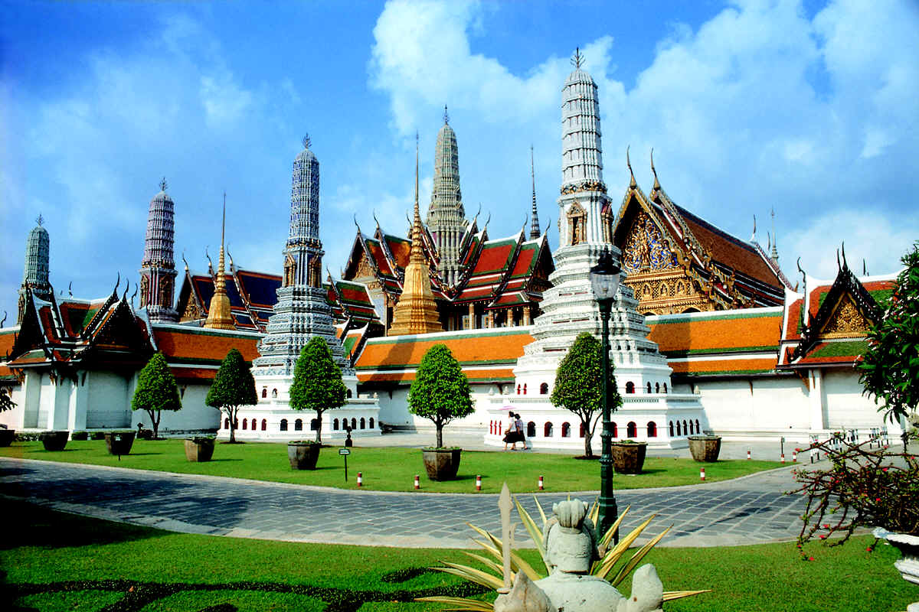
Таїланд, Малайзія, Індонезія й Філіппіни, а в останні роки і В'єтнам являють собою щось на зразок другого ешелону країн, що активно розвиваються в напрямку ринкових реформ з орієнтацією на японську модель і досягли при цьому помітних результатів.

Slide 23
Дякую за увагу!

